Slide 1
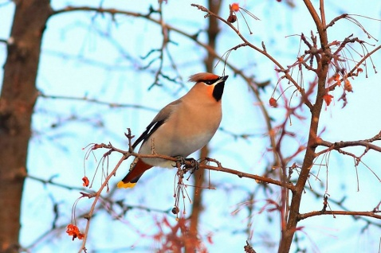
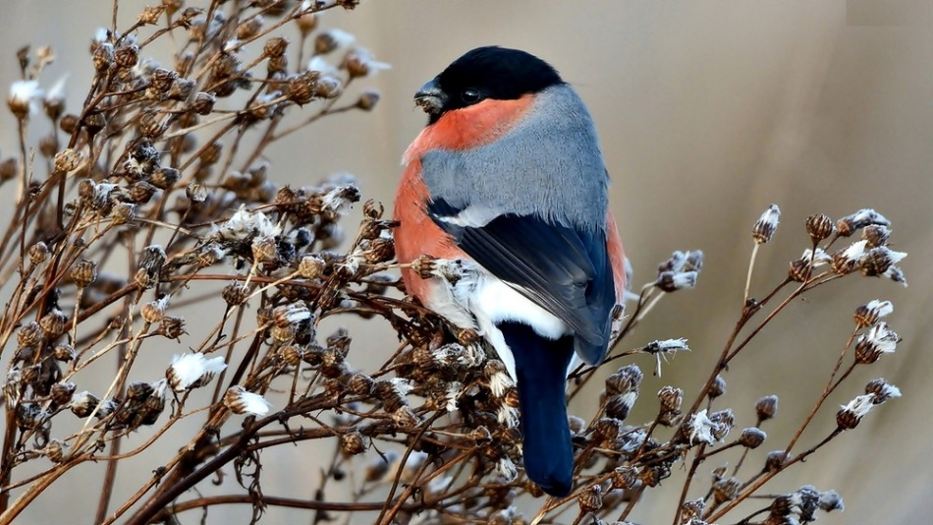
Птицы.

Slide 3
Перелетные птицы.

Slide 6
Грачи очень любят прилетать на свежевскопанную землю, иногда они летят прямо за пашущим трактором, чтобы успеть достать из разрытой земли, как можно больше червей и личинок.

Slide 7
Соловей. Эта неприметная птичка с певческим голосом любит тепло, и поэтому по осени улетает на юг. А для зимовки наши родные соловьи облюбовали жаркую Африку. Эти птицы летят зимовать в восточную часть континента — Кению и Эфиопию. Однако насладиться их пением местные жители не могут, потому что поют соловьи только в брачный период, который у них проходит на Родине.

Slide 8
Ласточка. Ласточки любят скалистую местность, часто селятся они и на отвесных стенах карьеров, которые выкопали люди. Однако наши зимы для ласточек слишком суровы и поэтому осенью они улетают в южную, дальнюю от нас, часть Африки или в Тропическую Азию.

Slide 9
Чиж. Как и грач является перелетной птицей, которая прилетает рано и зимует недалеко: на Кавказе, в Казахстане и в южной Европе. Внешне чижи неприметны, их серо-зеленые перья, абсолютно не бросаются в глаза на фоне ветвей. Нрав у птички под стать внешности: тихий и кроткий.

Slide 10
Трясогузка. Стройная птичка, которая быстро бегает по земле и при каждом шаге потряхивает хвостом. Зиму трясогузки проводят в восточной Африке, южной Азии, а иногда и в южной Европе.

Slide 11
Жаворонок. Жаворонки возвращаются из теплых стран очень рано, порой уже в марте можно слышать их звонкую песню, которая становится предвестником весеннего тепла. А зимуют жаворонки в Южной Европе.

Slide 12
Чайка. С наступлением холодов чайки, живущие на побережьях северных морей, мигрируют к Черному и Каспийскому морям. Но с годами чайки все больше тянутся к людям, и всё чаще остаются зимовать в городах.

Slide 13
Скворец. Скворцы очень нуждаются в домиках-скворечниках, так как чаще всего потомство выводят они именно в них. А зимовать наши скворцы отправляются в Южную Европу и Восточную Африку.

Slide 14
Стриж. Стрижи зимуют в Африке, причем долетают до её экваториальной части или и вовсе отправляются в южную часть материка.

Slide 15
Это причудливое черное облако — стая скворцов, возвращающихся домой

Slide 16
Цапля. Определить где зимуют цапли достаточно сложно, часть из них преодолевает огромные расстояния до Южной Африки, часть зимует в Крыму или на Кубани, а в Ставропольском крае цапли иногда и вовсе остаются зимовать.

Slide 17
Журавль. Эта птицы моногамны, и однажды выбрав партнера, сохраняют ему верность всю жизнь. Селятся журавли в болотистой местности. А места их зимовки столь же разнообразны, как и у цапель: Южная Европа, Африка и даже Китай — во всех этих частях света можно встретить журавлей, прилетевших из России зимовать.

Slide 18
Аист. В России встречаются черные и белые аисты. Белые аисты вьют огромные гнезда, ширина которых составляет до полутора метров, и делают очень длинные перелеты на юг. Порой они преодолевают пол планеты и долетают до ЮАР — страны, которая находится на самом юге Африки.

Slide 19
Лебедь. Лебедь — птица олицетворяющая преданность и романтику. Лебеди относятся к водоплавающим птицам, поэтому и для зимовки они выбирают места возле воды, часто это Каспийское или Средиземное море.

Slide 20
Утка. Дикие утки зимой, как правило, не улетают далеко и остаются на просторах постсоветских государств. Примечательно, что их домашние сородичи по осени также начинают беспокоиться и порой пытаются улететь, иногда они даже перелетают загородки и пролетают незначительные расстояния.

Slide 21
Кукушка. Кукушки селятся и в лесах, и в лесостепи, и в степи. Подавляющее большинство кукушек улетает зимовать в тропическую и Южную Африку, реже кукушки зимуют в Южной Азии: в Индии и Китае.

Slide 22
Зимующие птицы.

Slide 25
Почему перелетные птицы улетают в теплые края, где они зимуют, почему возвращаются обратно? Зима — суровое испытание для птиц. И остаются зимовать только лишь те, которые в суровых условиях могут добыть себе пропитание. Снегирь добывает семена

Slide 26
Какими могут быть способы выживания птиц в холодную пору? Некоторые птицы запасают летом корм на зиму. Они прячут семена растений, орехи, желуди, гусениц и личинок в траве и трещины на коре деревьев. К таким птицам относится поползень. Некоторые птицы не боятся людей и живут вблизи жилых домов. Зимой они находят еду в кормушках и на мусорных кучах. Некоторые птицы являются хищниками и питаются грызунами. Есть хищные птицы, которые могут питаться зайцами, охотиться на рыбу, мелких птиц и летучих мышей. Рябина в зимнюю пору спасает многих пернатых от голода

Slide 27
Если птица может найти себе зимой еду — значит ей не нужно отправляться осенью в утомительный и трудный перелет в теплые края. Снегири клюют хлебные крошки в кормушке

Slide 28
Казалось бы, всё просто, и единственная причина сезонной миграции птиц — отсутствие пищи. Но на самом деле здесь больше вопросов, чем ответов. К примеру, представьте себе, что дикой утке, которая является перелетной птицей, предоставили пруд с искусственным подогревом и достаточное количество еды. Останется ли она зимовать? Конечно же, нет. Её позовет в дальнюю дорогу, сильное чувство, которое сложно объяснить, называемое природным инстинктом. Дикие утки в небе.

Slide 29
Получается, что птицы улетают в теплые края, как бы по привычке, потому что сотни и тысячи лет так делали их предки. Птенцы.

Slide 30
Ещё один вопрос, требующий ответа: почему птицы возвращаются из теплых стран каждую весну? Ученые-орнитологи сделали выводы, что начало обратного перелета связано с активизацией половых гормонов и началом периода размножения. Но зачем птицам пролетать тысячи километров и выводить птенцов именно там, где они сами появились на свет? Поэты и романтичные натуры говорят, что птиц, как и людей, просто тянет на Родину. Откуда перелетные птицы знают, куда им лететь? Вопрос, на который и по сей день, нет вразумительного ответа. Экспериментально доказано, что птицы могут ориентироваться в абсолютно незнакомой местности и в условиях ограниченной видимости, когда не видно ни солнца, ни звезд. У них есть орган, который позволяет ориентироваться по магнитному полю Земли. Но загадкой остается то, как молодые особи, которые раньше никогда не летали в теплые края, сами находят место зимовки, и как они узнают маршрут, по которому нужно лететь? Получается у птиц, на генетическом уровне записана информация о точке на карте, куда нужно лететь и более того, нарисован к ней маршрут.

Slide 31
Птицы безошибочно находят путь к месту зимовки.

Slide 32
Вьют ли гнезда перелетные птицы на юге?
Птицы, зимующие в теплых краях, не откладывают яйца и не высиживают птенцов, а значит и гнездо им не нужно. Гнездо нужно только птенцам, которых перелетные птицы будут высиживать на своей Родине.

Slide 33
Какие птицы весной первыми и последними прилетают?
Первыми весной прилетают грачи. Эти птицы возвращаются на Родину ранней весной, когда появляются первые проталины в снегу. Своим крепким клювом грачи выкапывают на таких проталинах личинок, которые и составляют основу их рациона.
Последними прилетают птицы, которые питаются летающими насекомыми. Это ласточки, стрижи, иволги. Рацион этих птиц состоит из:
Комаров
Мух
Мошек
Слепней
Жуков
Цикад
Бабочек
Поскольку для появления большого количества взрослых летающих насекомых из личинок нужна теплая погода и примерно две недели времени, то и птицы, питающиеся ими, прилетают на родину после массового появления этих насекомых.

Slide 34
Какие птицы осенью первыми и последними улетают?
С наступлением осенних холодов насекомые завершают активный жизненный цикл и впадают в спячку. Поэтому первыми улетают в теплые края птицы, которые питаются насекомыми. Затем улетают птицы, которые питаются растениями. Последними улетают водоплавающие птицы. Для них даже осенью в воде достаточно корма. И улетают они перед тем, как вода в водоемах начинает замерзать.

